Slide 1
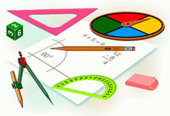
Геометрические построения
Тема урока:
«Деление окружности на равные части»

Slide 2
Цели и задачи:
Показать необходимость применения геометрических построений при выполнении чертежей детали.
Формирование интегрированного подхода при решении задач (комплексное использование знаний, приобретенных на уроках геометрии и черчения).
Сформировать навыки деления окружности на равные части
Развивать наблюдательность, умение мыслить логически
Воспитывать внимательность, аккуратность.

Slide 3
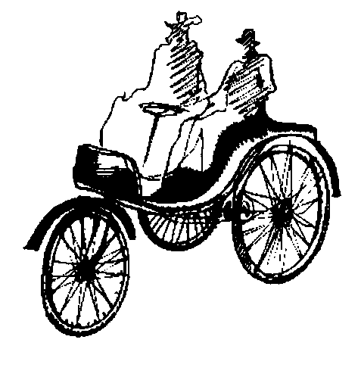
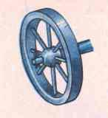
Исторические сведения
Превращение колеса из сплошного диска в обод с о спицами поставило человека перед необходимостью распределить спицы в колесе равномерно. Выполняя изображение такого колеса, люди искали точные способы с помощью чертежных инструментов.

Slide 4
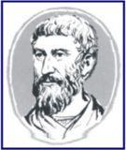
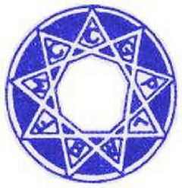
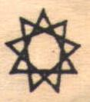
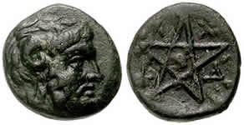
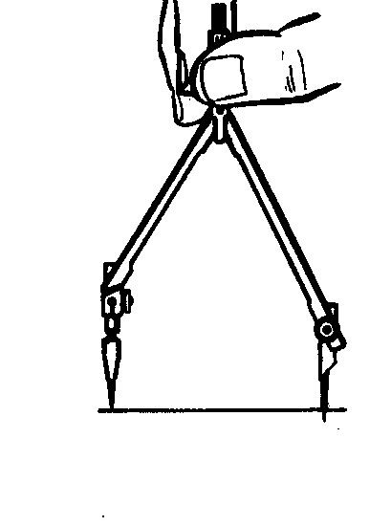
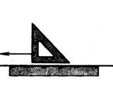
А знаете ли вы, что:
Пифагор
Евклид
Символ «Святой дух»

Slide 5
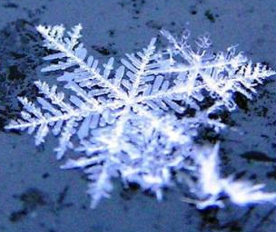
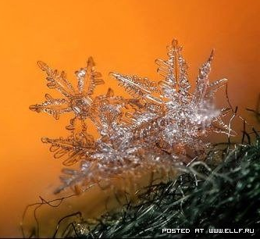
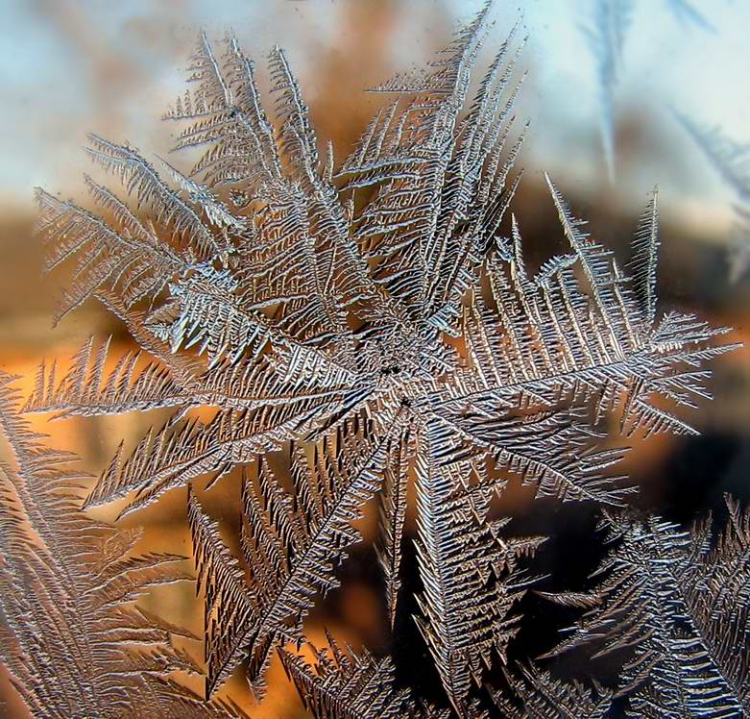
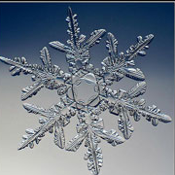
«Новогодний подарок, или
о шестиугольных снежинках»
Иоганн Кеплер
(1571- 1630)

Slide 6
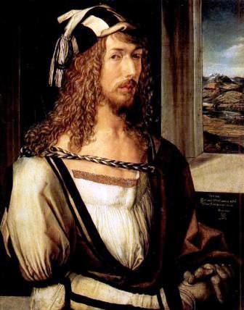
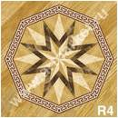
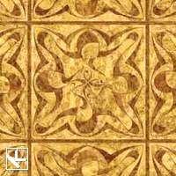
Орнаменты и узоры
Альбрехт Дюрер
(1471-1528).

Slide 7
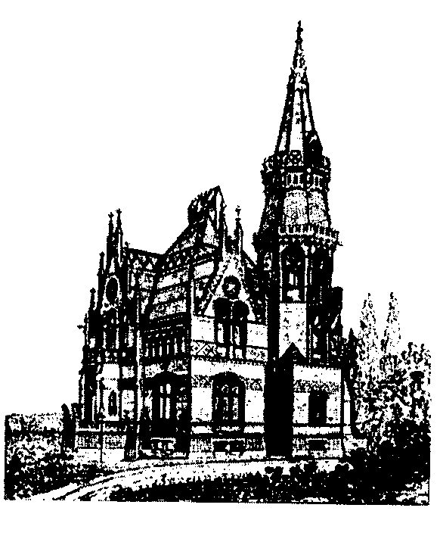
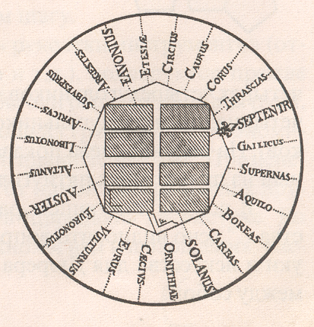
Строительство
Римский архитектор Ветрувий считал, что при планировки городов улицы спланировать нужно так, чтобы вдоль них не дули основные ветра.

Slide 8
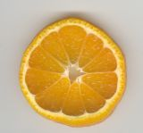
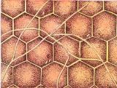
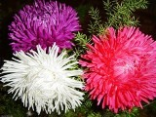
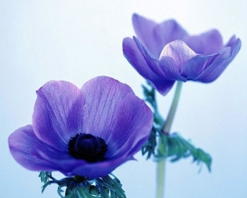
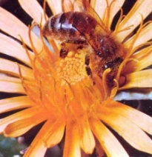
«Правильные многоугольники в природе»

Slide 9
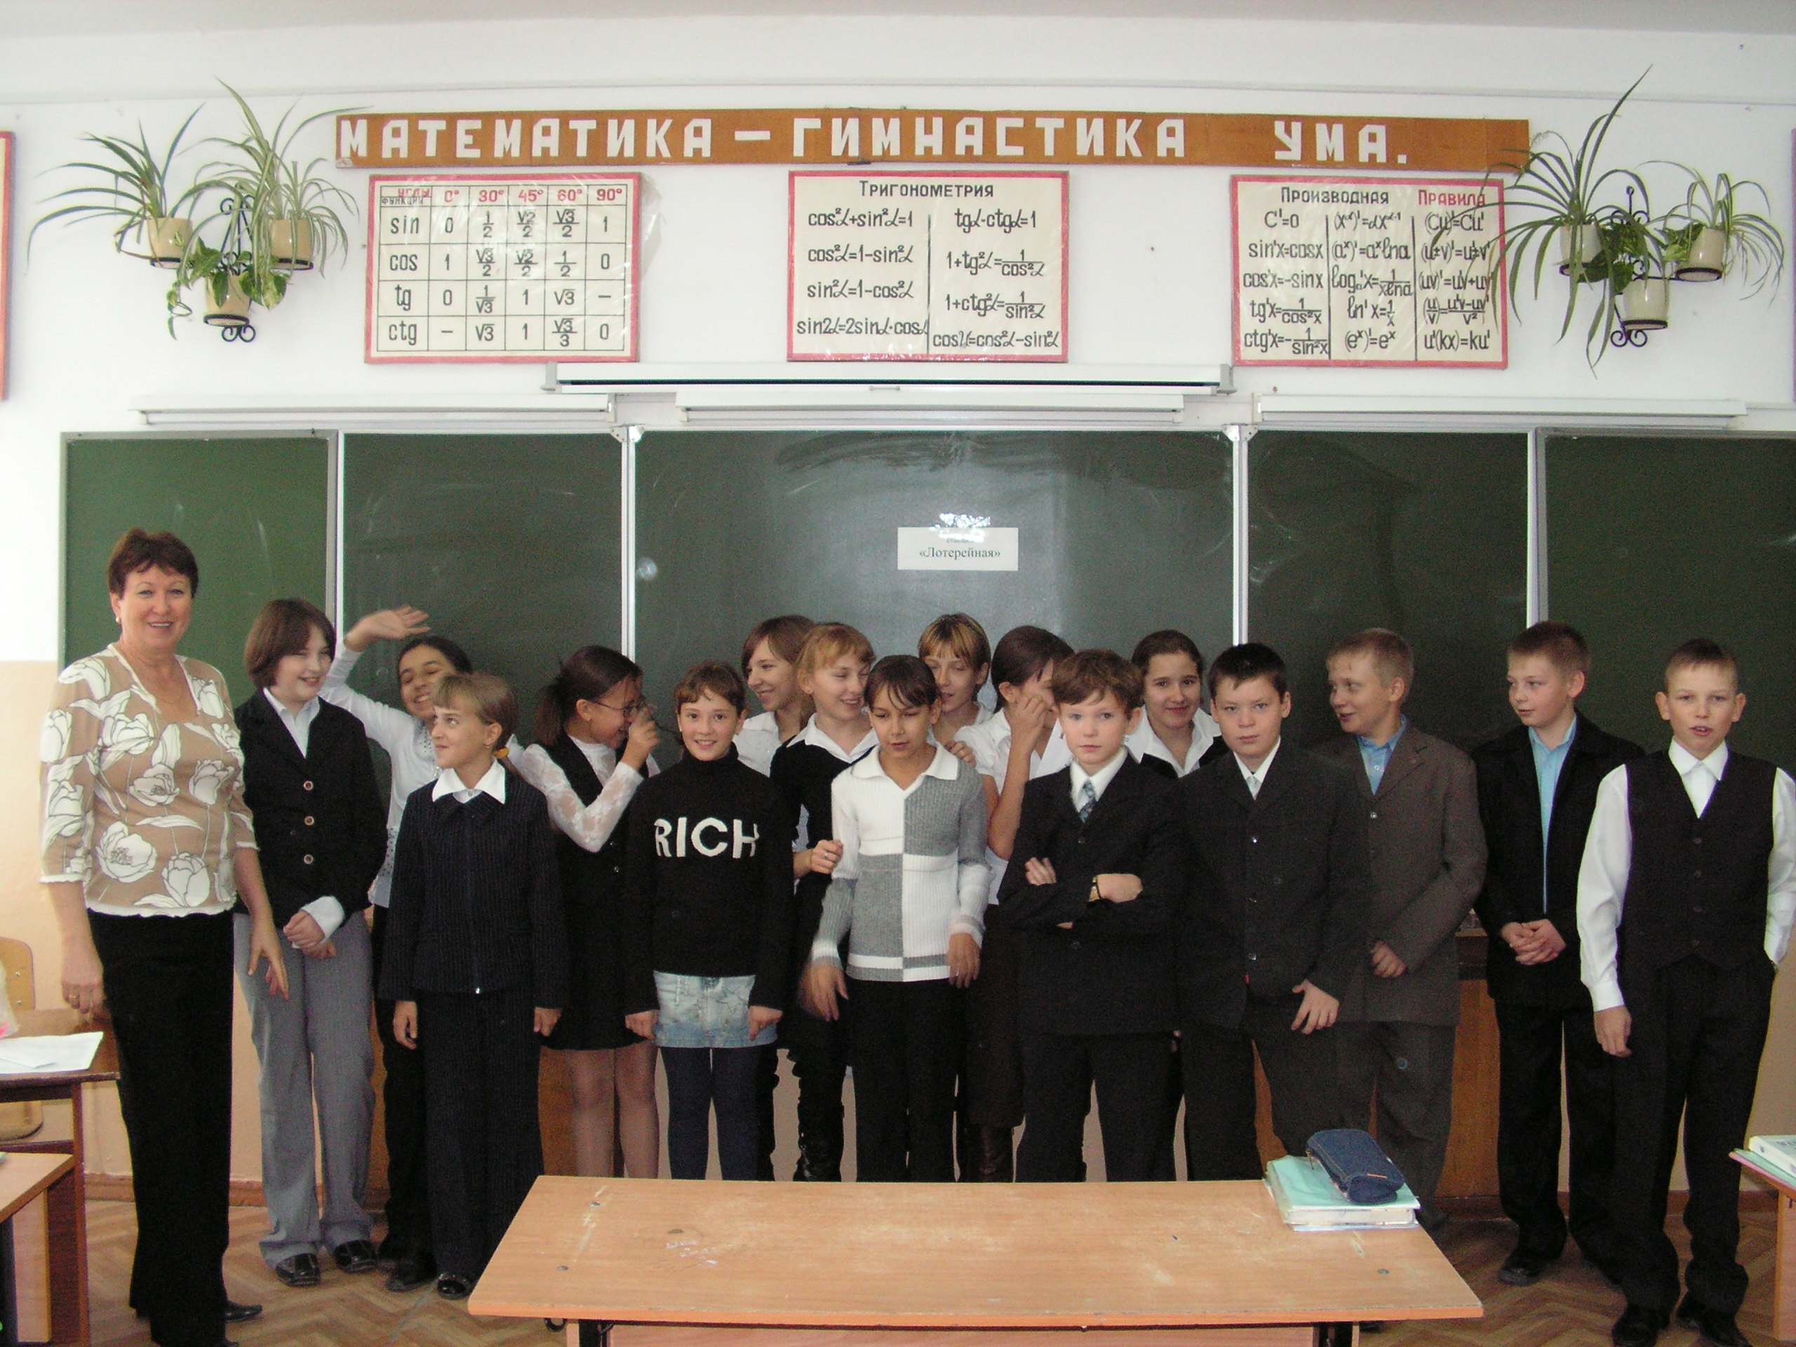
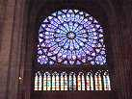
Архитектура
Витраж « Роза»
Собор Парижской Богоматери

Slide 10
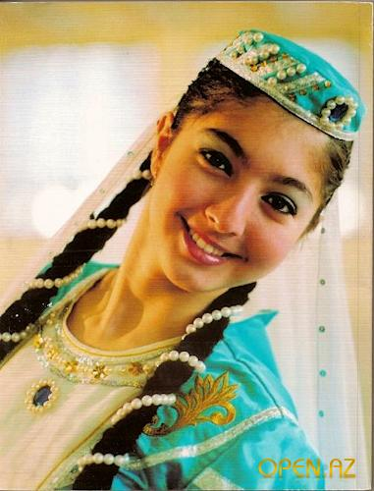
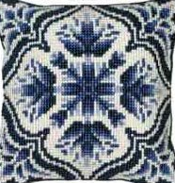
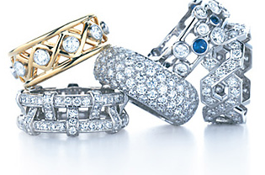
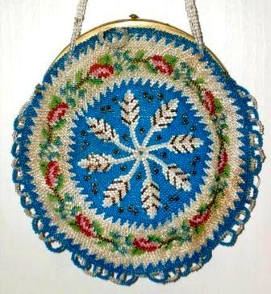
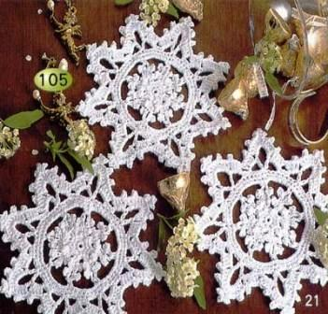
Декоративно-прикладное
искусство
Ювелирное дело

Slide 11
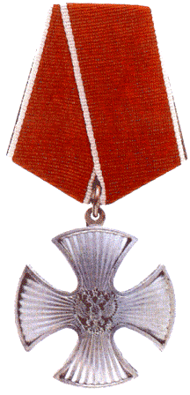
Ордена и медали

Slide 12
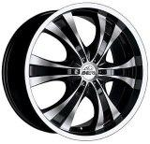
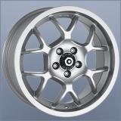
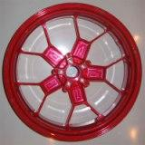
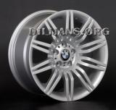
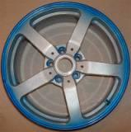
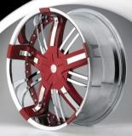
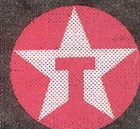
Автомобильные диски
Эмблемы и логотипы

Slide 13
Детали
Фланец
Лерка
Корончатая гайка
Крышка аппарата

Slide 14
Деление окружности на 4 и 8 частей
2
5
6
1
3
8
7
4

Slide 15
Деление окружности на 3 части
4
2
3
1

Slide 16
4
2
3
1

Slide 17
Деление окружности на 6 и 12 частей
4
8
9
5
6
7
10
2
3
12
11
1

Slide 18
Деление окружности на 5 частей
С
1
Д
а₅
5
а₅ = СЕ
2
А
В
О
Е
4
3
к

Slide 19
Деление окружности на 10 частей
1
а₁₀ = ОЕ
5
а₁₀
2
А
В
О
Е
3
4

Slide 20
Деление окружности на 7 частей
1
Д
2
7
а₇ = ВД
а₇
А
В
О
3
6
4
5

Slide 21
Задание . Какие геометрические построение нужно использовать при построении следующих деталей?

Slide 22
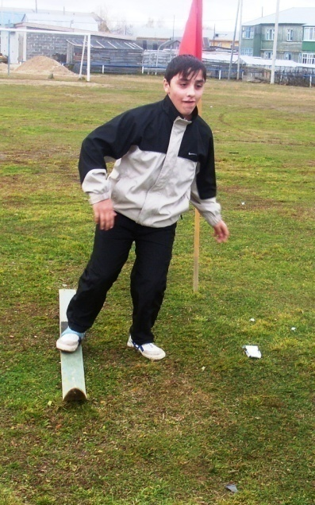
Домашнее задание
На формате А4 выполните один из вариантов орнамента, используя правила деления окружности на равные части. Размеры орнамента произвольные. По желанию можно разработать свой орнамент.
Подведение итогов. Выставление оценок.

